Slide 1
Российское государство при Иване IV. Реформы и опричнина
Выполнил: студент группы ИП-216
Русецкий Артём

Slide 2
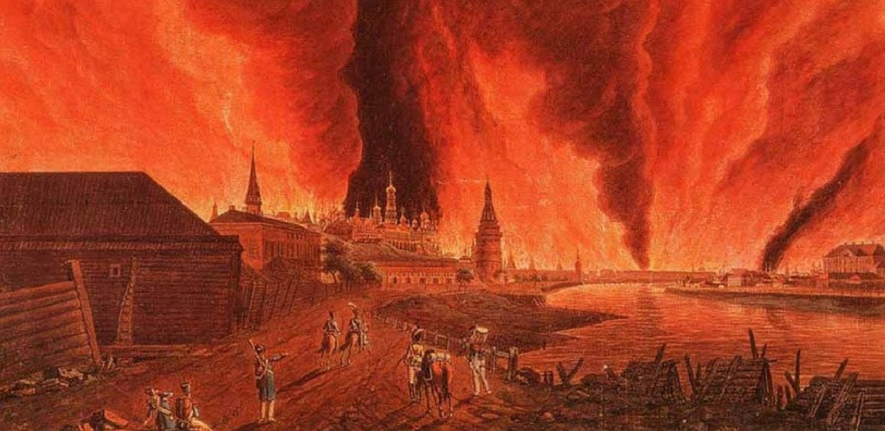
Пожар в Москве летом 1547 г.

Slide 3
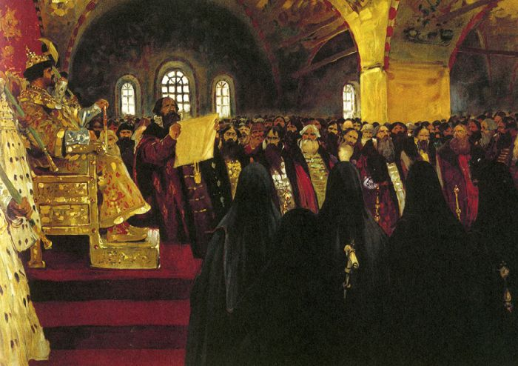
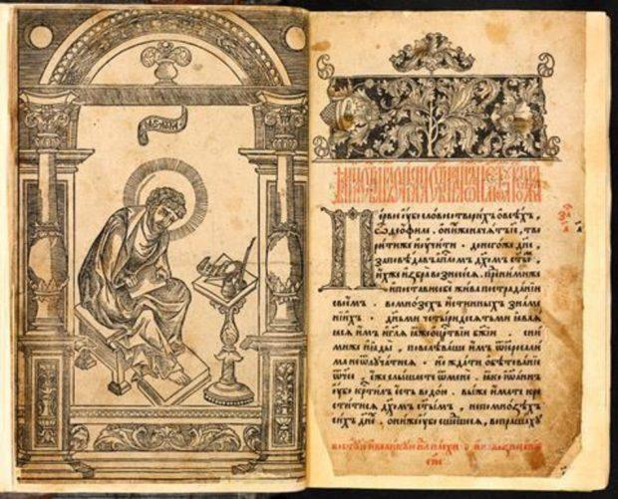
Первый Земский собор. Судебник 1550.

Slide 4
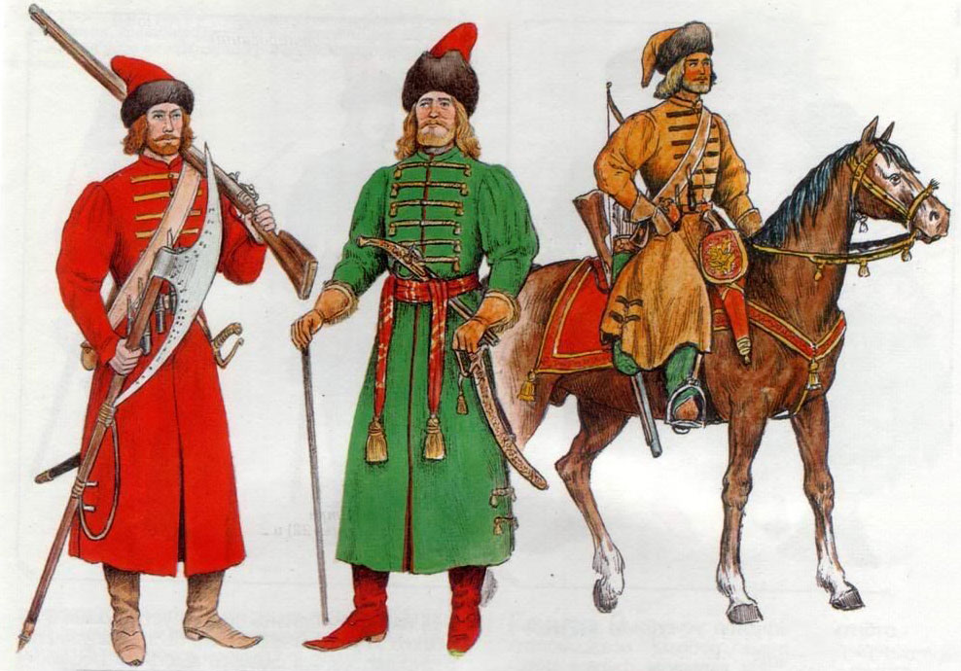
Военная реформа:
Проведено укрепление вооружённых сил страны.
Составлено Уложение о службе, согласно которому дворянин мог служить с 15 лет, служба передавалась по наследству.
Создано постоянное стрелецкое войско, которое в конце XVI в. Являлось мощной боевой силой Российского государства.

Slide 5
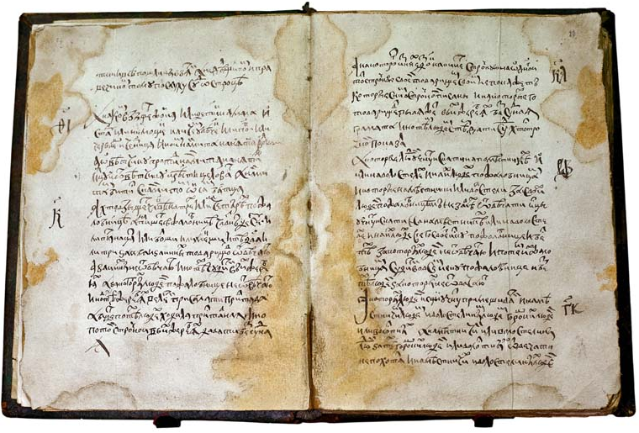
Судебная реформа:
Издание нового Судебника.
Право высшего суда принадлежит царю.
Ужесточение наказания для разбойников.
Предусматривались наказания для дьяков и бояр за должностные преступления.

Slide 6
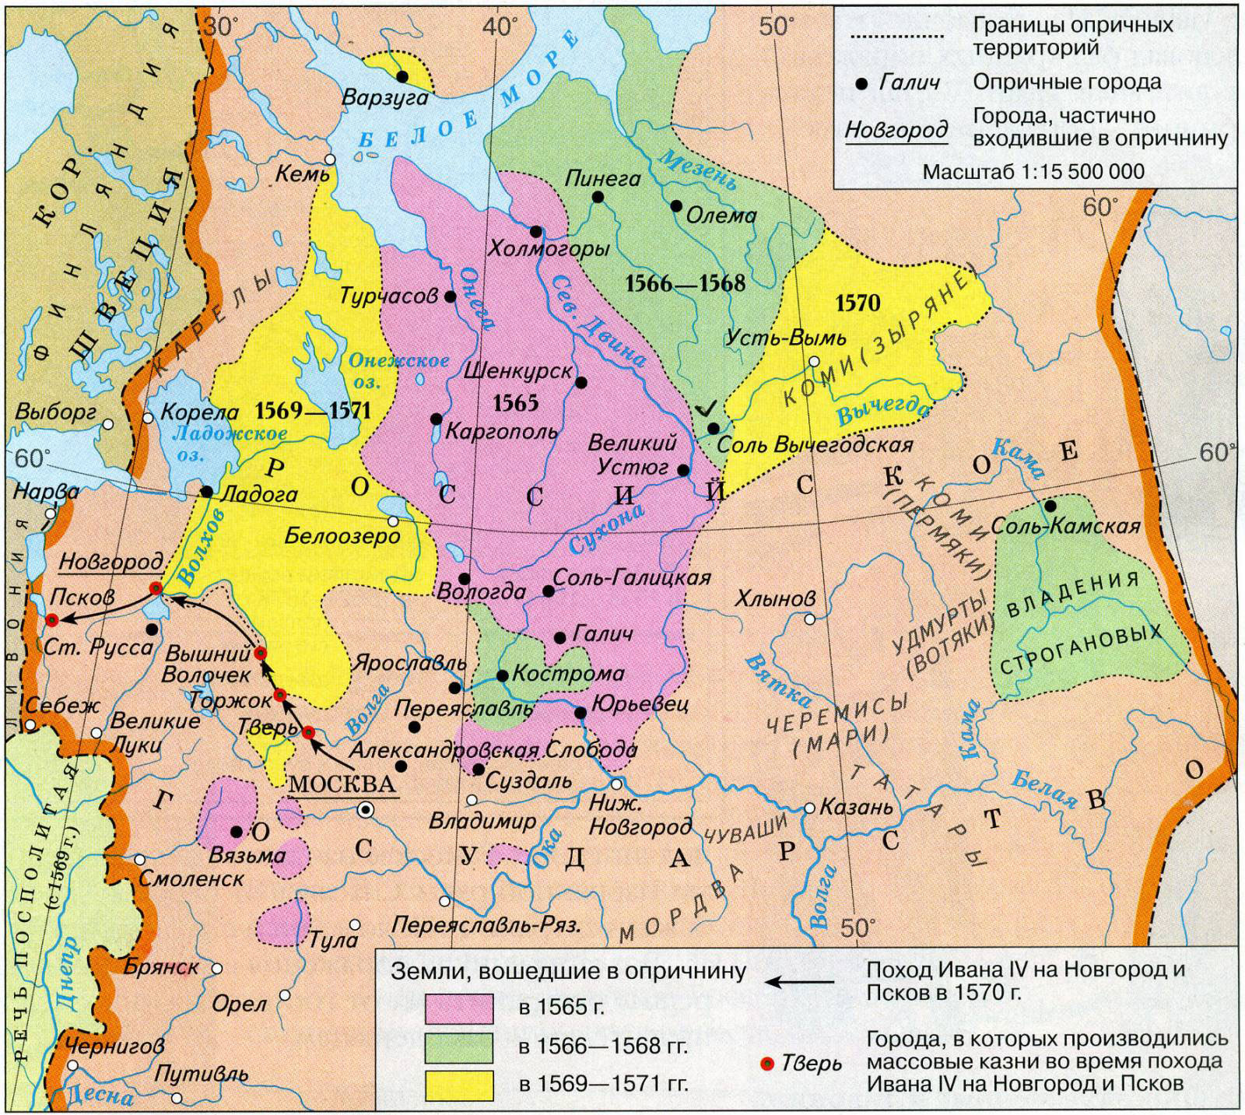
Опричнина

Slide 7
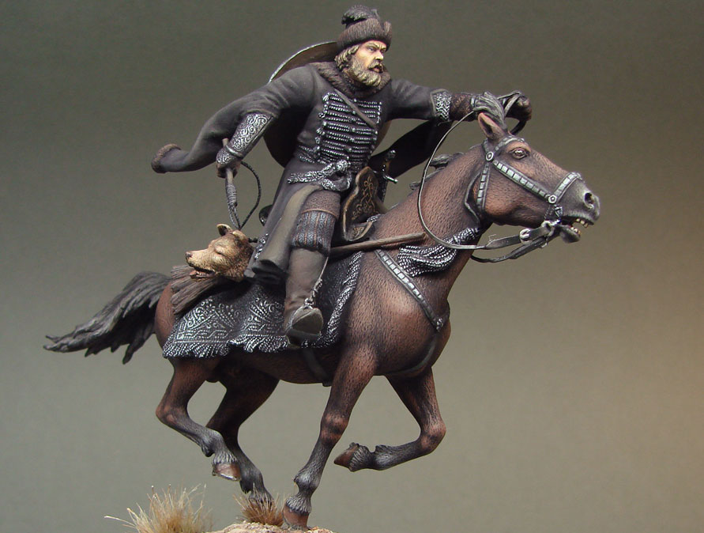
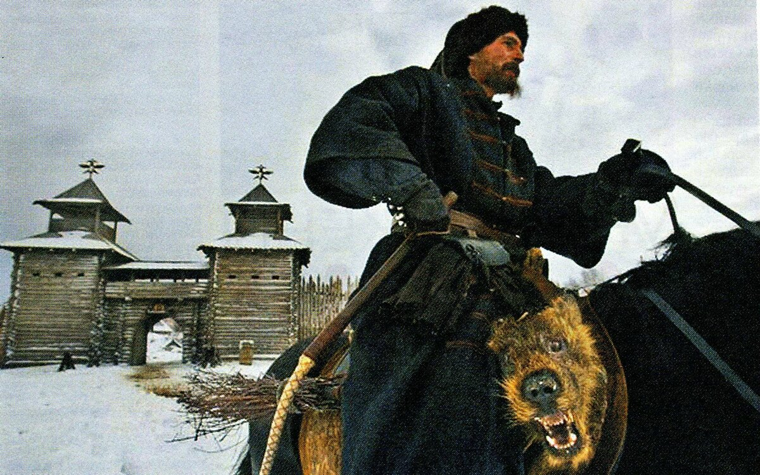
Опричники

Slide 8
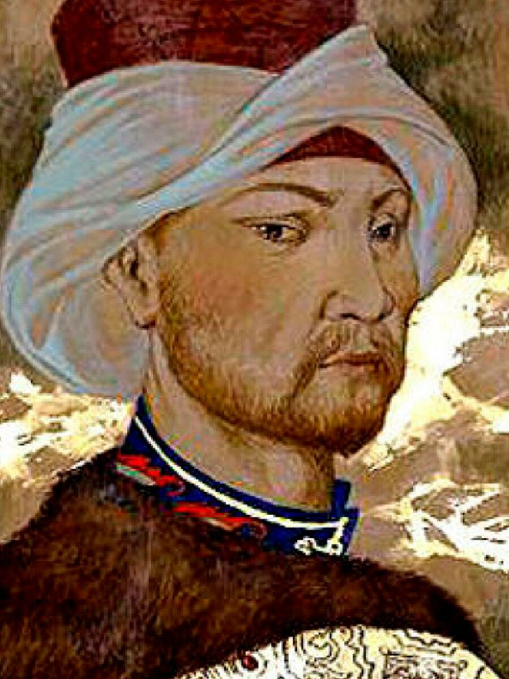
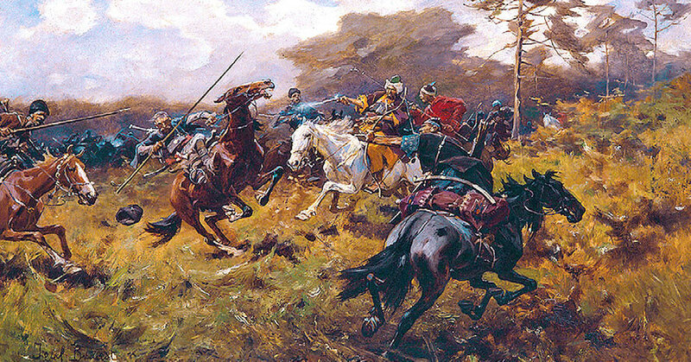
Нашествие Девлет-Гирея

Slide 9
